Slide 1
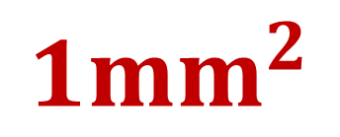
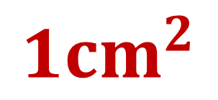
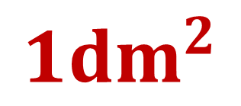
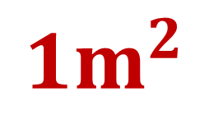
Jednotky obsahu
$${1m}^{2}$$
metr čtverečný
$${1dm}^{2}$$
decimetr čtverečný
$${1cm}^{2}$$
centimetr čtverečný
$${1mm}^{2}$$
milimetr čtverečný

Slide 2
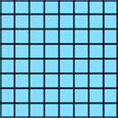

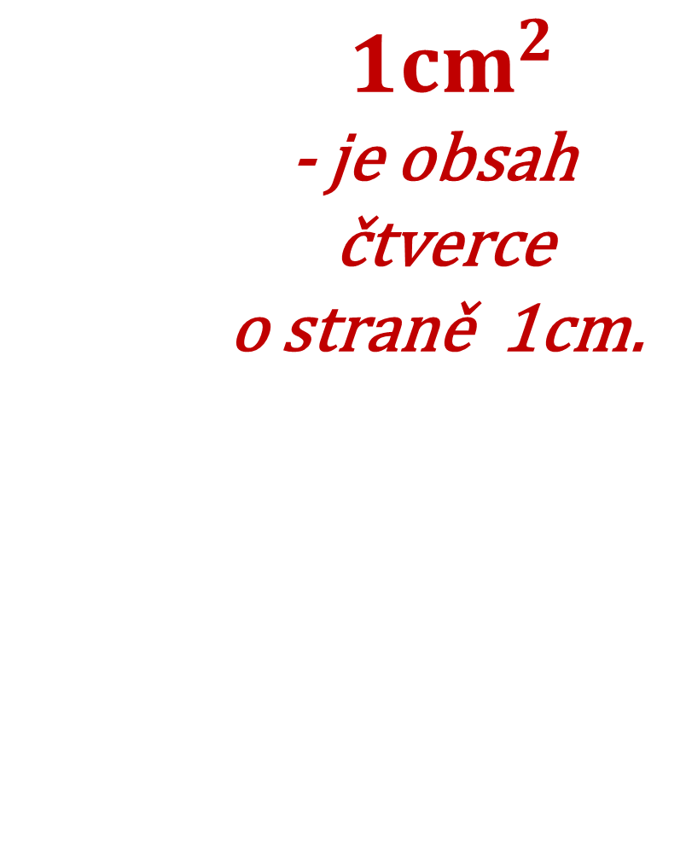
Jednotky obsahu
${1cm}^{2 }$
- je obsah
čtverce
o straně 1cm.
$${1cm}^{2 }$$
1cm
1cm

Slide 3

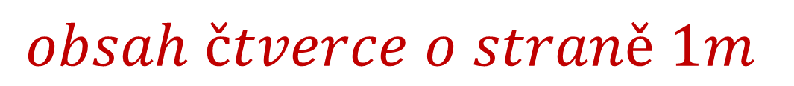
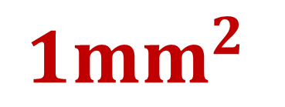
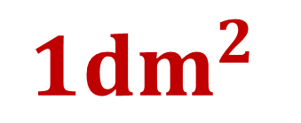
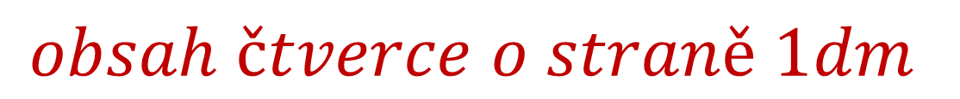
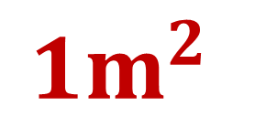
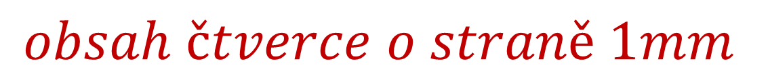
$${1m}^{2 }$$
$$obsah čtverce o straně 1m$$
$${1dm}^{2 }$$
$$obsah čtverce o straně 1dm$$
$${1mm}^{2 }$$
$$obsah čtverce o straně 1mm$$

Slide 4
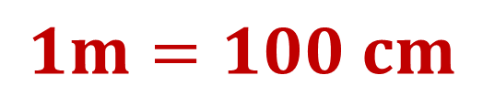
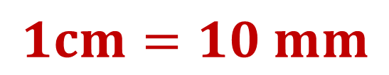
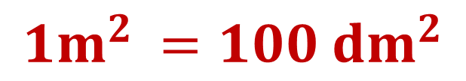
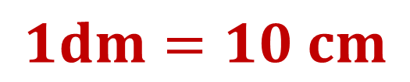
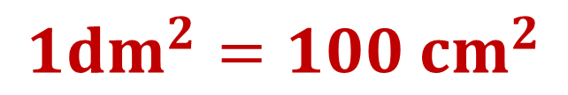
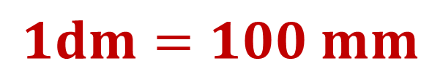
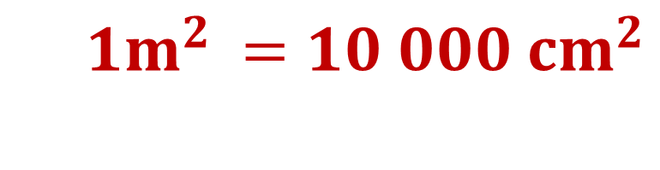
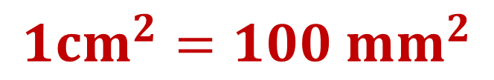
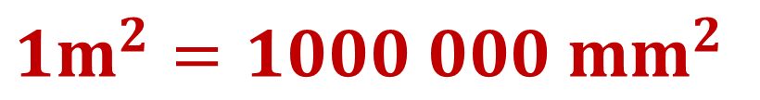
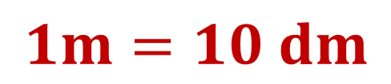
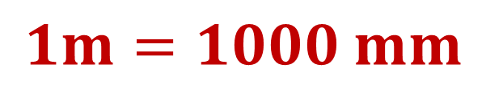
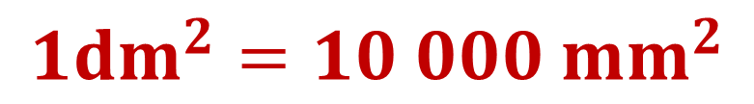
Převádění jednotek
obsahu
$$1m=10 dm$$
$${1m}^{2 }=100 dm^{2}$$
$$1m=100 cm$$
$${ 1m}^{2} =10 000 cm^{2}$$
$$1m=1000 mm$$
${1m}^{2}=$ $1000 000 mm^{2}$
$$1dm=10 cm$$
$${1dm}^{2}=100{ cm}^{2}$$
$$1dm=100 mm$$
$$1{dm}^{2}=10 000{ mm}^{2}$$
$$1cm=10 mm$$
$$1{cm}^{2}=100{ mm}^{2}$$

Slide 5









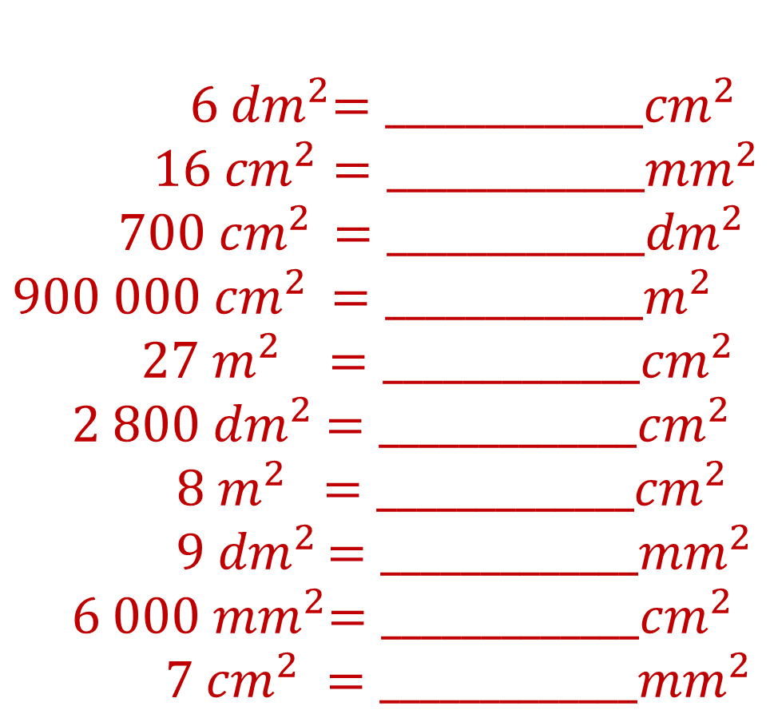


Převeď na dané jednotky
$$Kontrola$$
${ 6 dm}^{2}=_____________{cm}^{2}$ $1{6 cm}^{2}=_____________{mm}^{2}$ ${ 700 cm}^{2 } =_____________{dm}^{2}$ ${900 000 cm}^{2 }=_____________m^{2}$ ${ 27 m}^{2} =_____________{cm}^{2}$ ${ 2 800 dm}^{2} =_____________{cm}^{2}$ ${ 8 m}^{2} =_____________{cm}^{2}$ ${ 9 dm}^{2 }=_____________{mm}^{2}$ ${ 6 000 mm}^{2}=_____________{cm}^{2}$ ${ 7 cm}^{2 }=_____________{mm}^{2}$
$$600$$
$$1 600$$
$$7$$
$$90$$
$$270 000$$
$$28$$
$$8O 000$$
$$90 000$$
$$60$$
$$700$$

Slide 6
Hodnocení

